Slide 1
1 Расчет линейной электрической цепи постоянного тока

Slide 2
1.1 Метод узловых и контурных уравнений
A
Количество узлов :
У = 4
Количество ветвей :
В = 6
R1
R2
R6
I2
E₁, R₀₁
E₂, R₀₂
I6
I1
I3
R3
I5
R5
D
B
C
К0личество уравнений по 1 закону Кирхгофа:
У-1 = 4 – 1 = 3
I4
R4
К0личество уравнений по 2 закону Кирхгофа:
К = В – (У-1) = 6 - (4 – 1) = 3

Slide 3
1.1 Метод узловых и контурных уравнений
А
R5
I₅
Количество узлов :
У = 4
Количество ветвей :
В = 6
В
I₄
R4
I₂
I₆
R2
R6
  Е2,R02
С
К0личество уравнений по 1 закону Кирхгофа:
У-1 = 4 – 1 = 3
  Е1,R01
R1
I₁
R3
I₃
D
К0личество уравнений по 2 закону Кирхгофа:
К = В – (У-1) = 6 - (4 – 1) = 3

Slide 4
1.2 Метод контурных токов
A
R1
R2
R6
I₁₁
I2
I₂₂
E₁, r₀₁
E₂, r₀₂
I6
I1
I3
R3
I5
R5
D
B
C
I₃₃
I4
R4
К0личество уравнений по 2 закону Кирхгофа:
К = В – (У-1) = 6 - (4 – 1) = 3

Slide 5
1.2 Метод контурных токов
R5
I₅
А
В
I₄
I₂
I₂₂
R4
I₆
R2
R6
  Е2,R02
I₁₁
С
  Е1,R01
I₃₃
R1
I₁
R3
I₃
D
К0личество уравнений по 2 закону Кирхгофа:
К = В – (У-1) = 6 - (4 – 1) = 3

Slide 6
Система уравнений
Е₁= I₁₁(R₁+ r₁ + R₄ + R₆) – I₂₂R4 + I₃₃(R₁ + r₁)
E₂ = I₂₂ (R₂ + r₂ + R₅ + R₄) – I₁₁R₄ + I₃₃ (R₂ + r₂)
E₁ + E₂ = I₃₃ (R₁ + r₁ + R₂ + r₂ + R₃) + I₁₁(R₁ + r₁) + I₂₂ (R₂ + r₂)
40 = I₁₁ (52 + 1 + 36 + 16) – I₂₂ ∙ 36 + I₃₃ (52 + 1)
30 = I₂₂ (24 + 2 + 61 + 36) – I₁₁ ∙ 36 + I₃₃ (24 + 2)
40 + 30 = I₃₃ (52 + 1 + 24 + 2 + 43) + I₁₁ ∙ (52 + 1) + I₂₂ ∙ (24 + 2)
40 = 105 I₁₁ – 36 I₂₂ + 53 I₃₃ 40 = 105 I₁₁ – 36 I₂₂ + 53 I₃₃
30 = 123 I₂₂ – 36 I₁₁ + 26 I₃₃ 30 = – 36 I₁₁ +123 I₂₂ + 26 I₃₃
70 = 122 I₃₃ + 53 I₁₁ + 26 I₂₂ 70 = 53 I₁₁ + 26 I₂₂ + 122 I₃₃

Slide 7
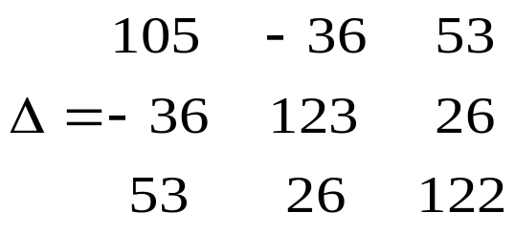
Решение системы уравнений
40 = 105 I₁₁ – 36 I₂₂ + 53 I₃₃
30 = -36 I₁₁ + 123 I₂₂ + 26 I₃₃
70 = 53 I₁₁ + 26 I₂₂ +122 I₃₃
Δ = 105 ∙ 123 ∙ 122 + (-36) ∙ 26 ∙ 53 + (-36) ∙ 26 ∙ 53 – 53 ∙ 123 ∙ 53 –
- 26 ∙ 26 ∙105 – (-36) ∙ (-36) ∙ 122 = 882258
+
_

Slide 8
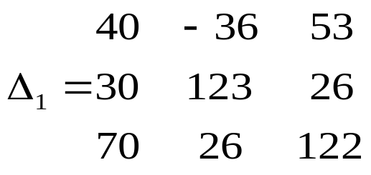
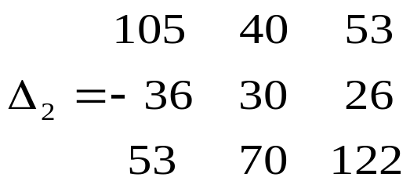
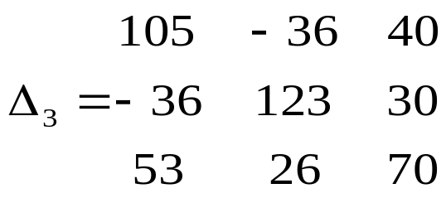
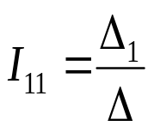
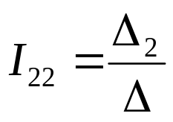
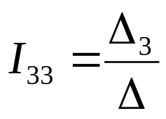
Решение системы уравнений
40 = 105 I₁₁ – 36 I₂₂ + 53 I₃₃
30 = -36 I₁₁ + 123 I₂₂ + 26 I₃₃
70 = 53 I₁₁ + 26 I₂₂ +122 I₃₃

Slide 9
Определение искомых токов
R5
I₅
I₁ = I₁₁ + I₃₃
I₂ = I₂₂ + I₃₃
I₃ = - I₃₃
I₄ = I₁₁ – I₂₂
I₅ = - I₂₂
I₆ = I₁₁
А
В
I₄
I₂
I₂₂
R4
I₆
R2
R6
  Е2,r2
I₁₁
С
  Е1,r1
I₃₃
R1
I₁
R3
I₃
D

